Slide 1

第七章 假设检验

Slide 2

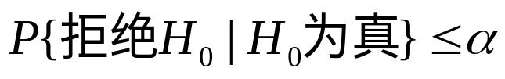
回忆假设检验的步骤:
1. 建立原假设H₀和备择假设H₁
3. 给定显著性水平，在原假设为真的条件下求出使
成立的U，从而求出拒绝域C.
4. 由样本观测值算出U₀，若落入拒绝域C，则拒绝H₀ ，反之，接受H₀ .

Slide 3

假 设 检 验
§7-1 假设检验
§7-2 单个正态总体均值与方差的假设检验
§7-3 两个正态总体均值与方差的假设检验

Slide 4

§7-2 单个正态总体的假设检验
关于均值的假设检验
关于方差的假设检验

Slide 5



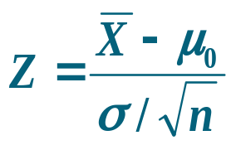
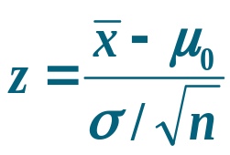












设总体 ， 是来自总体X的样本
1. 已知
检验统计量:
Z检验
检验统计量的观察值

Slide 6



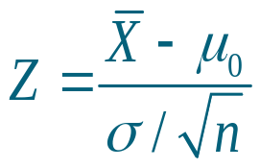





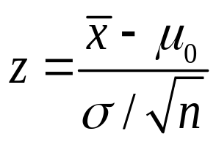

Z检验
例1： 某厂生产的的固体燃料推进器的燃烧率服从正态分布N(μ,σ²) ， μ=40cm/s ， σ=2cm/s ，现用新方法生产了一批推进器，从中随机取n=25只，测得燃烧率的样本均值为 ，设在新方法下总体均方差仍为2cm/s ，问用新方法生产的推进器的燃烧率是否较以往生产的推进器的燃烧率有显著的提高？取显著性水平α=0.05
解: (1) 检验假设
(右边检验)
(2) 检验统计量观察值：
(3) 拒绝域

Slide 7
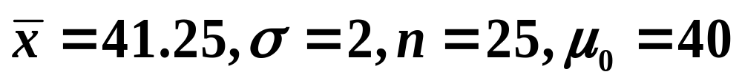
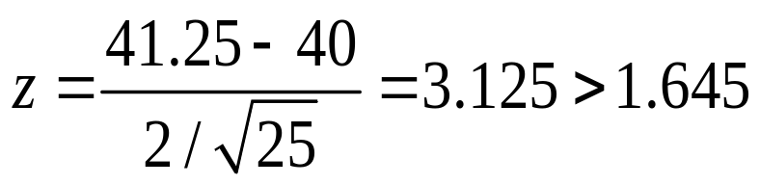
(3) 拒绝域
(4) 代入样本值并判断
由题可得：
故拒绝H₀，即认为α=0.05时，新方法生产的推进器的燃烧率较以往生产的有显著提高。

Slide 8



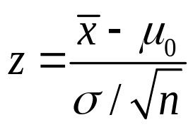

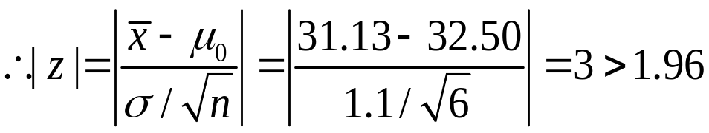
Z检验
练习 某厂生产的炭灰砖据资料知其抗压强度服从正态分布N(μ,1.21) ；现任取6块砖抗压强度分别为：32.56, 29.66, 31.64, 30.00, 31.87, 31.03，问：是否可以认为这批砖的平均抗压强度为32.50（kg/m²）? (α=0.05)
解: (1) 检验假设
(双边检验)
(2) 检验统计量观察值：
(3) 拒绝域
(4) 代入样本值作结论
故拒绝H₀

Slide 9
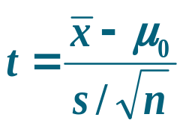




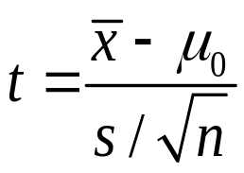
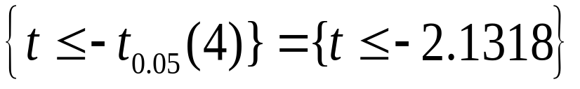
t检验
练习 一化学制品制备过程一天生产的化学制品产量(以吨计)近似服从正态分布，当设备运转正常时一天产量的均值为800吨，测得上周5天的产量分别为785, 805, 790, 790, 802.问是否可以认为日产量的均值显著小于800.(取α=0.05)
解:这是方差未知，关于均值的左边检验
(1) 检验假设
(2) 检验统计量观察值：
(3) 拒绝域

Slide 10

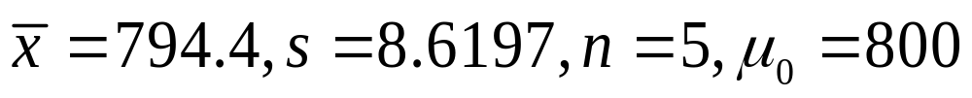
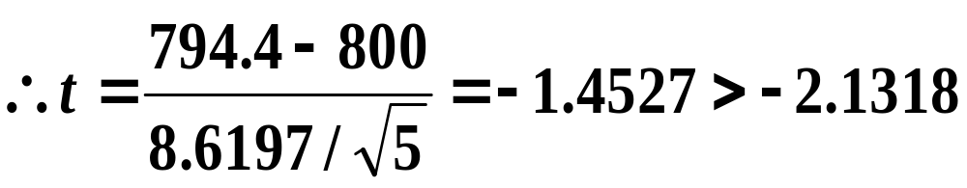
(3) 拒绝域
(4) 代入样本值作结论
由题可得：
检验统计量观察值落在拒绝域外
故接受H₀，即认为α=0.05时，日产量均值不是显著小于800。

Slide 11

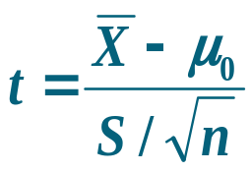
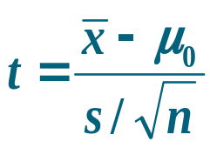






2. 未知
检验统计量:
Z检验
检验统计量的观察值

Slide 12

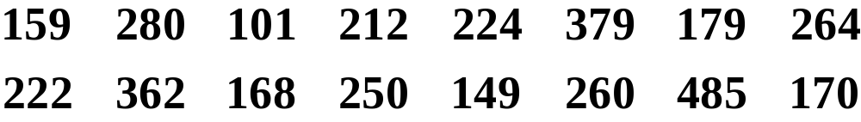





某种电子元件的寿命X(以小时计)服从正态分布, 均为未知. 现测得16只元件的寿命如下:
例2
问是否有理由认为元件的平均寿命大于225(小时)?
解
依题意需检验假设

Slide 13
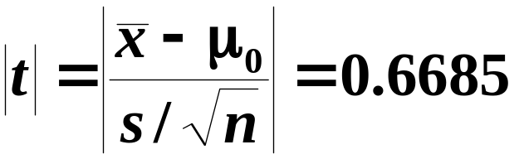


查表得

Slide 14
t检验
练习 一化学制品制备过程一天生产的化学制品产量(以吨计)近似服从正态分布，当设备运转正常时一天产量的均值为800吨，测得上周5天的产量分别为785, 805, 790, 790, 802.问是否可以认为日产量的均值显著小于800.(取α=0.05)
解:这是方差未知，关于均值的左边检验
(1) 检验假设
(2) 检验统计量观察值：
(3) 拒绝域

Slide 15
(3) 拒绝域
(4) 代入样本值作结论
由题可得：
检验统计量观察值落在拒绝域外
故接受H₀，即认为α=0.05时，日产量均值不是显著小于800。

Slide 16
§7-2 单个正态总体的假设检验
关于均值的假设检验
关于方差的假设检验

Slide 17
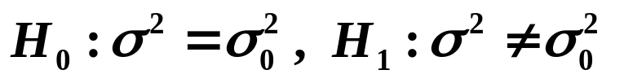
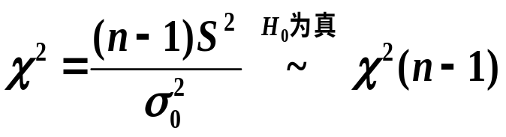

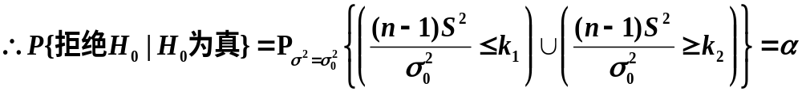
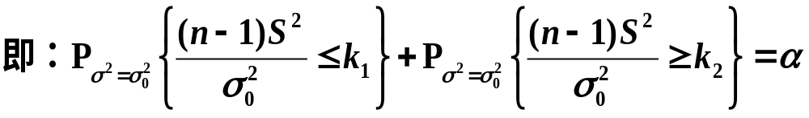

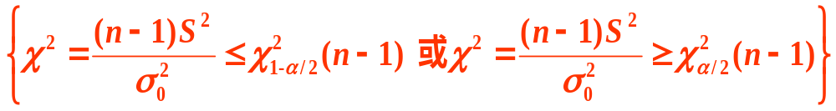
1、双边检验
检验假设：
分析：
拒绝域为：

Slide 18
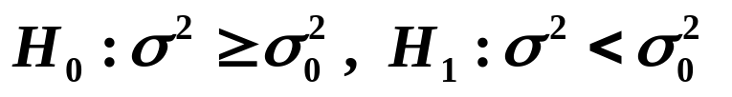
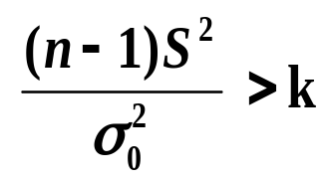
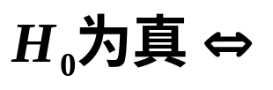


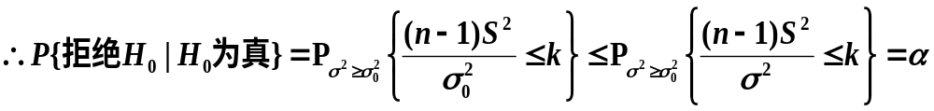
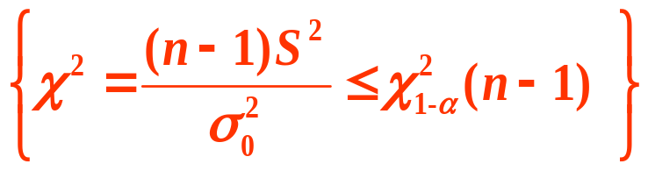
2、左边检验
检验假设：
分析：
拒绝域为：

Slide 19
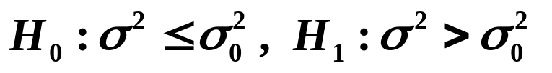
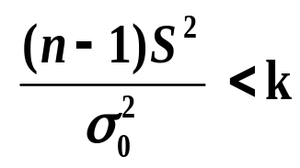


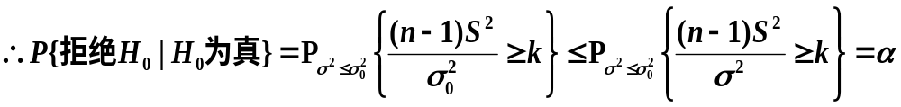
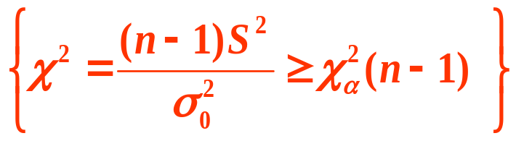
3、右边检验
检验假设：
分析：
拒绝域为：

Slide 20
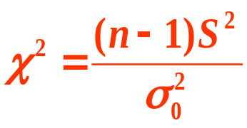

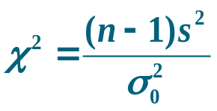



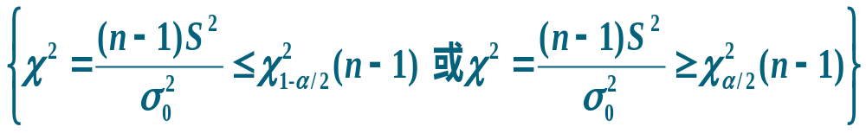


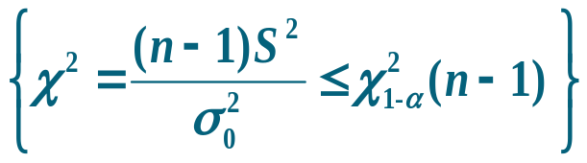


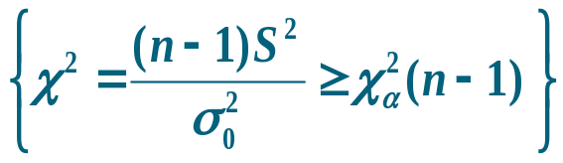


检验统计量:
检验
检验统计量的观察值

Slide 21



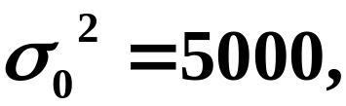


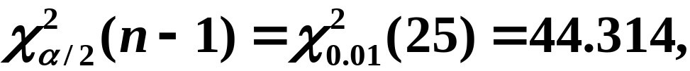
例3 某厂生产的某种型号的电池, 其寿命长期以来服从方差 =5000 (小时²) 的正态分布, 现有一批这种电池, 从它生产情况来看, 寿命的波动性有所变化. 现随机的取26只电池, 测出其寿命的样本方差 =9200(小时²). 问根据这一数据能否推断这批电池的寿命的波动性较以往的有显著的变化?
解

Slide 22
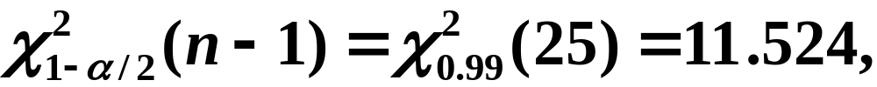
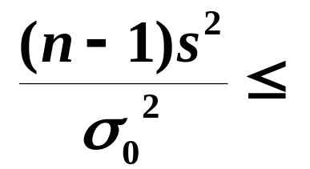
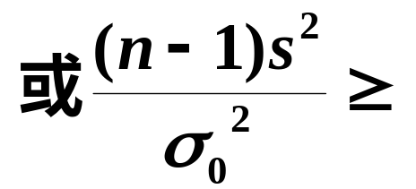





拒绝域为:
认为这批电池的寿命的波动性较以往的有显著的变化.

Slide 23




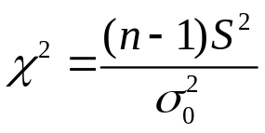
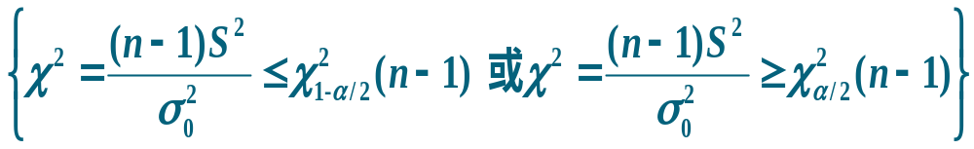


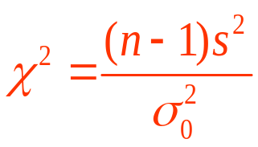
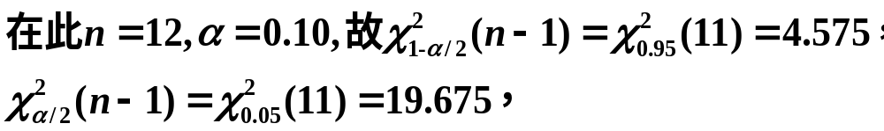
检验
练习 以X表示由一信息源发出的二进制编码信息的位数，经R-J检验X服从正态分布N(μ,σ² )，参数未知，今测得数据(以位计)：4532, 4606, 3511, 4201, 4392, 4639, 4021, 4722, 3470, 3100, 4212, 4165，取显著水平为α=0.10.
检验假设：
解:这是均值未知，关于方差的双边检验
(1) 检验统计量观察值：
(2) 拒绝域

Slide 24
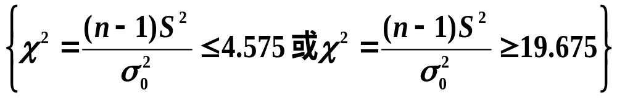
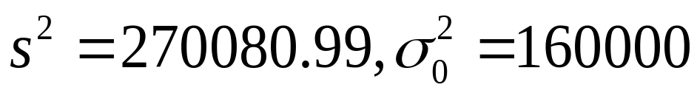
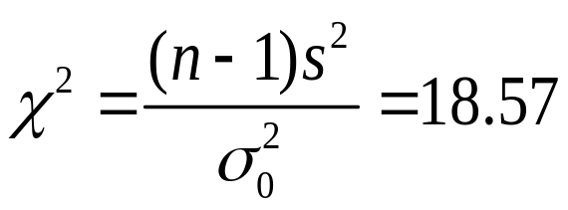
故拒绝域为：
(3) 代入样本值作结论
由题可得：
未落入拒绝域，故接受H₀，认为σ²=160000。

Slide 25

小结
回忆假设检验的步骤:
1. 建立原假设H₀和备择假设H₁
3. 给定显著性水平，在原假设为真的条件下求出使
成立的U，从而求出拒绝域C.
4. 由样本观测值算出U₀，若落入拒绝域C，则拒绝H₀ ，反之，接受H₀ .

Slide 26
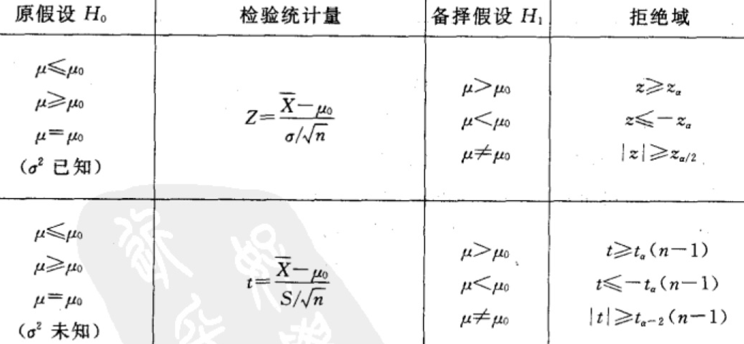


Z检验
t检验

Slide 27
本节练习
习题７：4,13

